Slide 1
POVEZANOST METABOLIČKIH PROCESA
SPECIFIČNOSTI U TKIVIMA, MREŽA METABOLIČKIH PUTEVA, CENTRALNA ULOGA CLK I OKSIDATIVNE FOSFORILACIJE

Slide 2
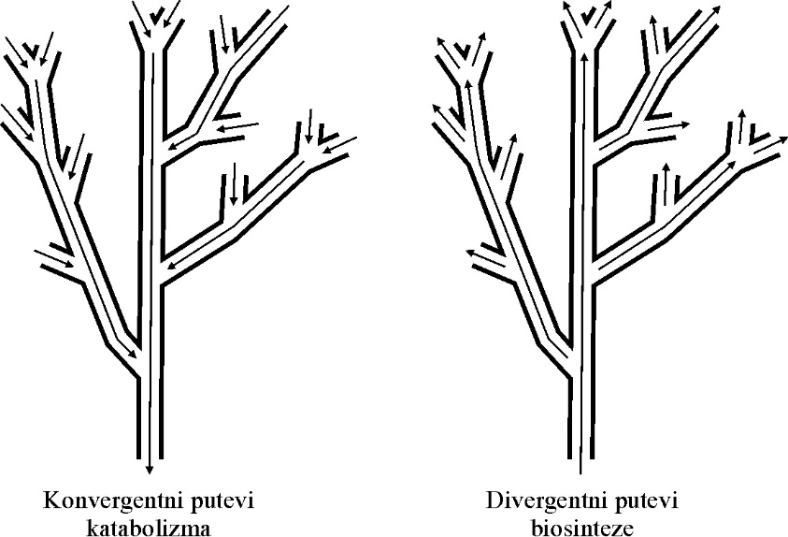

Slide 3
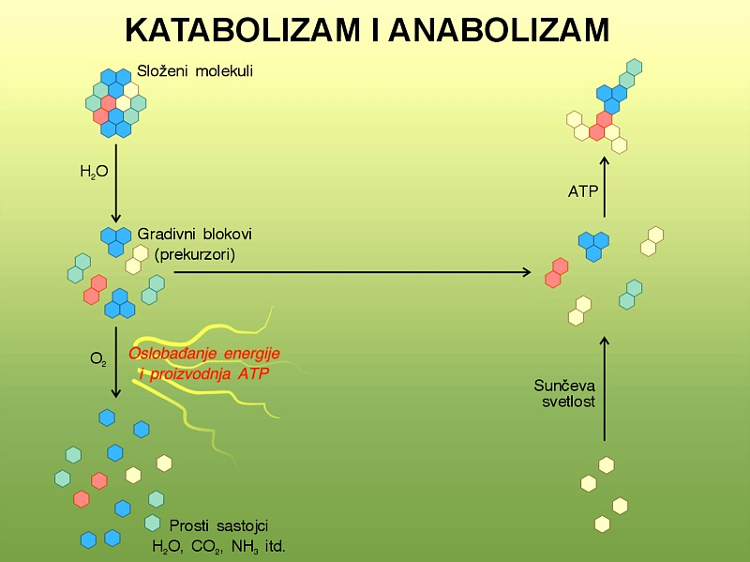

Slide 4
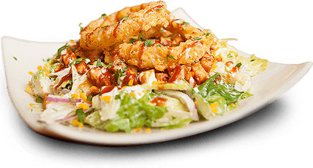
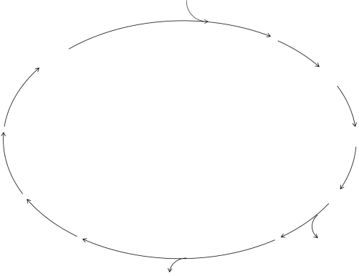
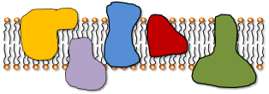
Egzogeni izvor UH, masti i proteina
Proteini
Ugljeni hidrati
Masti
Polisaharidi
Trigliceridi
I
Aminokiseline
Glukoza
Masne kiseline
Glikoliza
β oksidacija
II
Piruvat
Acetil KoA
Oksalacetat
III
CO₂
NH₄⁺
NADH+H⁺
ATP
FADH₂
O₂
H₂O

Slide 5
Endogeni izvor
UH → glikogen
masti → trigliceridi masnih depoa
Proteina → svi proteini koji su ’isluženi’

Slide 6
Postepenom razgradnjom molekula hrane, koja podrazumeva i oksidoredukcione procese, dobija se E!
e⁻
Energija oslobođena
za sintezu ATP-a
2
2H⁺
½ O₂
H₂O

Slide 7
Šta u biološkim sistemima podrazumeva oksidaciju?
1. Gubitak elektrona (e⁻)
2. Gubitak vodonika (H⁺ + e⁻)
3. Gubitak hidridnog jona (:H⁻) [(H⁺ + e⁻ + e⁻)]
Notes:
Razradi!!!

Slide 8
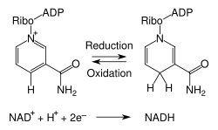
redukcija
oksidacija
NAD⁺ + H⁺+ H⁺ + e⁻ + e⁻ → NADH+H⁺
H₂
Supstrat
Enzim
(dehidrogenaza)

Slide 9
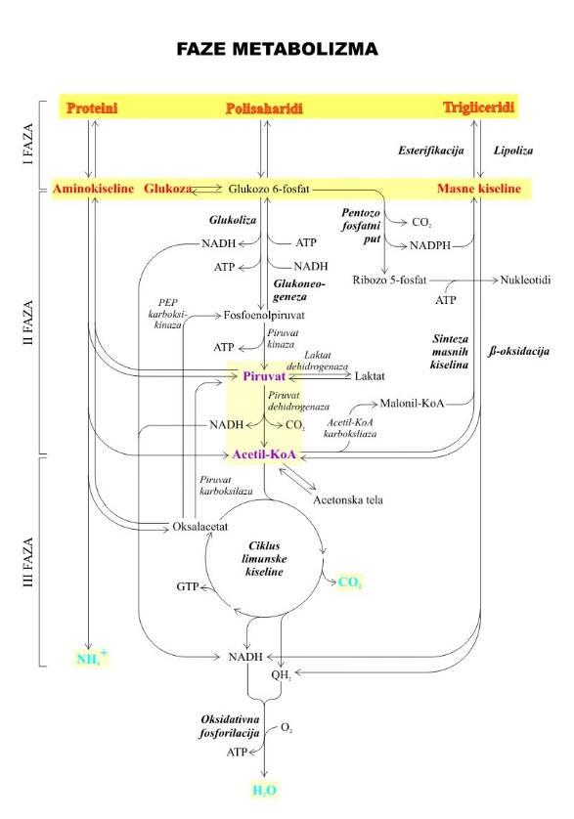

Slide 10
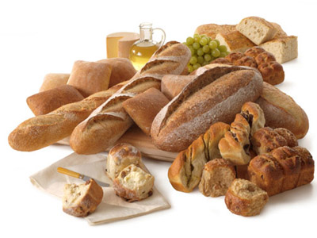
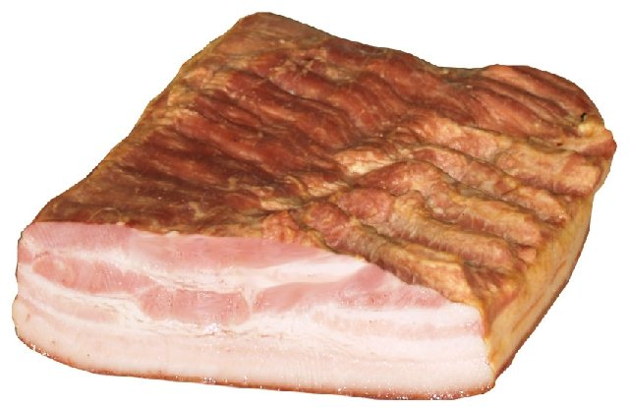
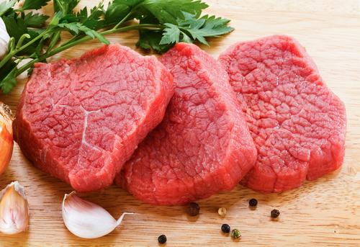
Ugljeni hidrati
Masne kiseline
Aminokiseline
piruvat
Acetil KoA
Masne kiseline
Ketonska tela
Holesterol
(steroidi)
CLK

Slide 11
Glukoza
Aminokiseline
Piruvat
Masne
kiseline
Holesterol
acetil-KoA
Acetonska tela
Citrat
Masne
kiseline
Oksalacetat

Slide 12
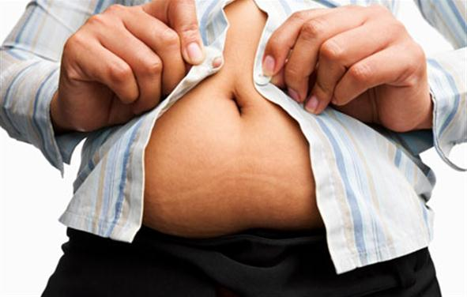
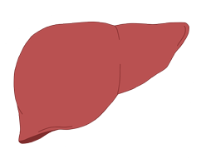
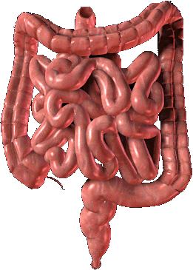
masno tkivo
trigliceridi
polisaharidi
glikogen
masne kiseline
oligosaharidi
glukoza
razni
monosaharidi
monosaharidi
glukoza
CO₂+H₂O+ATP
razna
tkiva

Slide 13
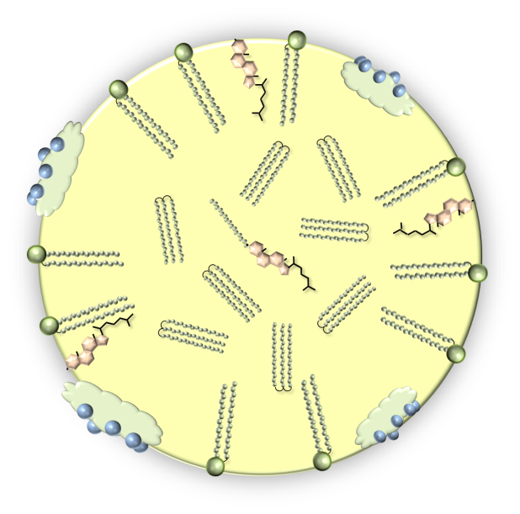
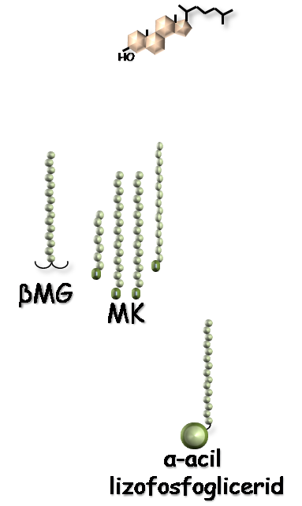
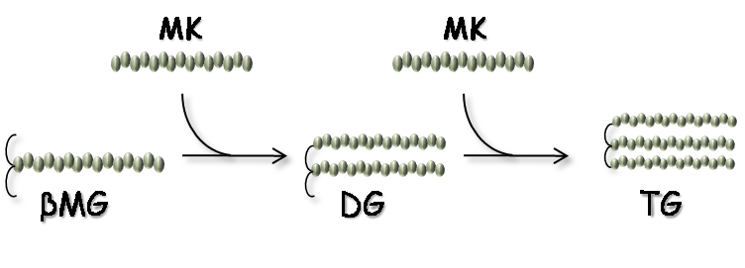
Resorpcija i reesterifikacija
enterocit
Lumen creva

Slide 14
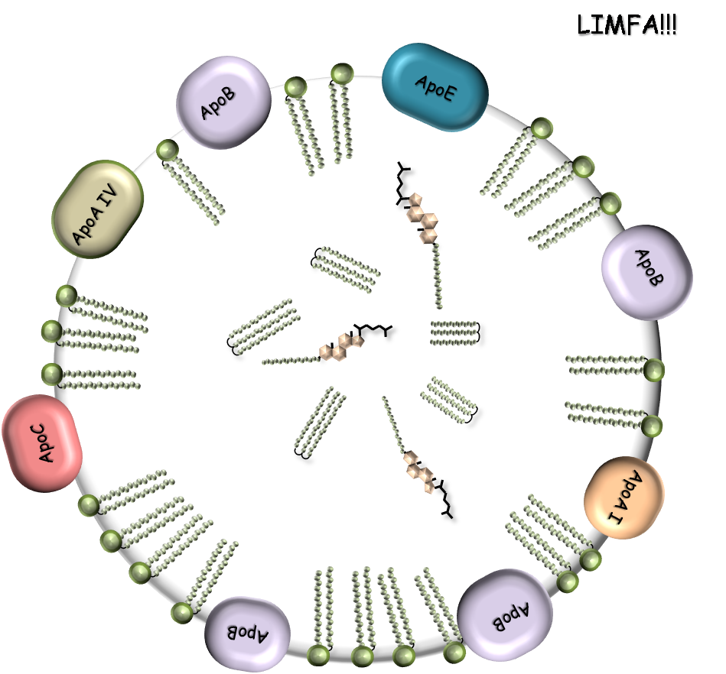
Formiranje hilomikrona
ApoB
Apolipoproteini
ApoE
ApoA I
ApoA IV
ApoC
MK (C 6-10)
enterocit

Slide 15
Sinteza triglicerida
MK (C 6-10)
Portalni krvotok
enterocit

Slide 16
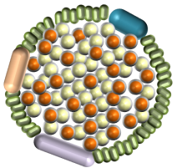
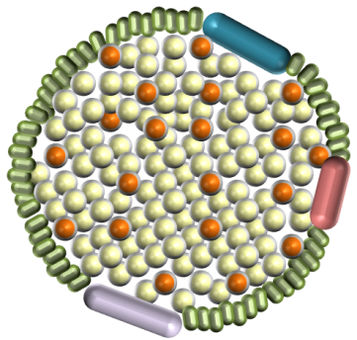
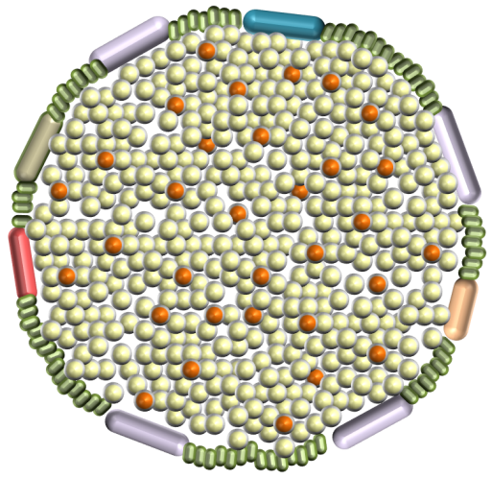
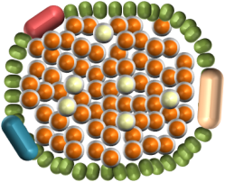
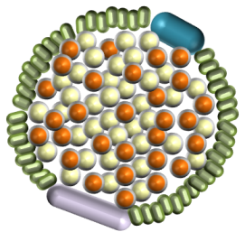
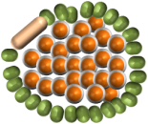
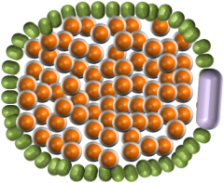
Ostatak
hilomikrona
E
B48
Limfa
E
Krvotok
E
C
C
B100
VLDL
E
B48
A
B100
TG
A
C
E
A
Nascentni
HDL
Holesterol
HDL
B100
LDL
IDL
Masne kiseline
Holesterol
Masne kiseline
Holesterol
Periferna tkiva

Slide 17
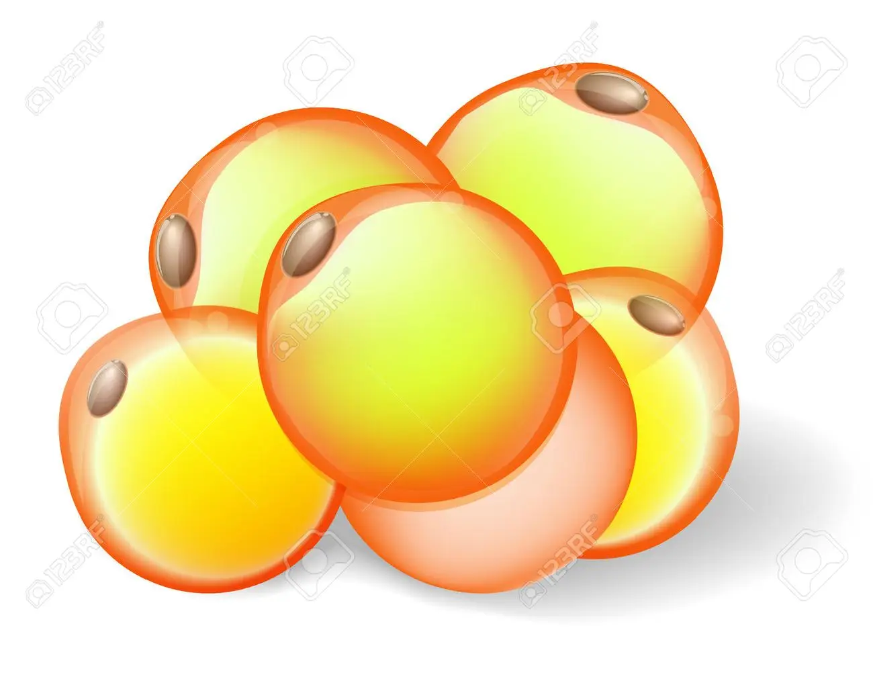
masno tkivo
trigliceridi
Glicerol 3P
Dioksiaceton P
masne kiseline
glukoza
glicerol
glicerol
glukoza
Glicerol 3P
Dioksiaceton P

Slide 18
JETRA
Metabolizam ugljenih hidrata
Održavanje glikemije (glikogenoliza, glukoneogeneza, sinteza glikogena)
Sinteza ugljenih hidrata
Skladištenje ugljenih hidrata
Redistribucija ugljenih hidrata
Metabolizam masti
Pentozofosfatni put (15% glukoze)
β oksidacija MK i CLK
Glikoliza (piruvat Acetil KoA sinteza TG, holesterola i FL)
Sinteza TG od UH
Sinteza lipoproteina VLDL
Razgradnja ostataka HM i HDL
Sinteza holesterola
Sinteza žučnih kiselina

Slide 19
Metabolizam proteina i aminokiselina
Sinteza sopstvenih proteina
Sinteza proteina krvne plazme
Katabolizam AK (transaminacija, oksidativna dezaminacija) i preusmeravanje C skeleta
u glukoneogenezu u uslovima gladovanja i hipoglikemije
Sinteza ureje
Specifične funkcije
Razlaganje porfirina
Razlaganje nukleinskih kiselina
Deponovanje Fe
Inaktivacija biološki aktivnih materija (lekovi, otrovi, hormoni) – konjugacija sa glukuronatom i
sumpornom kiselinom

Slide 20
MOZAK
Metabolizam ugljenih hidrata
Glikoliza (glavno ’gorivo’) – 20% kapaciteta, u slučaju hipoksije pet puta se ubrzava
CLK – 100% kapaciteta
Mala količina endogenog glikogena
Normalni uslovi – glukoza; gladovanje – acetonska tela
Nakon 3 dana gladovanja, 1/3 E iz ketonskih tela; nakon 40 dana 70%
E za aktivnost NaK ATPaze koja održava potencijal membrane

Slide 21
Metabolizam masti
β oksidacija MK NEMA!
Sinteza holesterola
Sinteza masnih kiselina – dugolančane i nezasićene
Sinteza fosfolipida
Metabolizam proteina i aminokiselina
Dosta slobodnih AK (8x više nego u plazmi), aspartat i glutamat čak 300x više
Intenzivna ’reutilizacija’ AK, mali ulazak AK iz krvi
Anoksija i ishemija dovode do porasta NH₄⁺ od purinskih nukleotida (glutamat u glutamin, glutamin u sintezu neesencijalnih AK
Glutamat dekarboksilacijom u γ amino butirat (GABA) - neurotransmiter

Slide 22
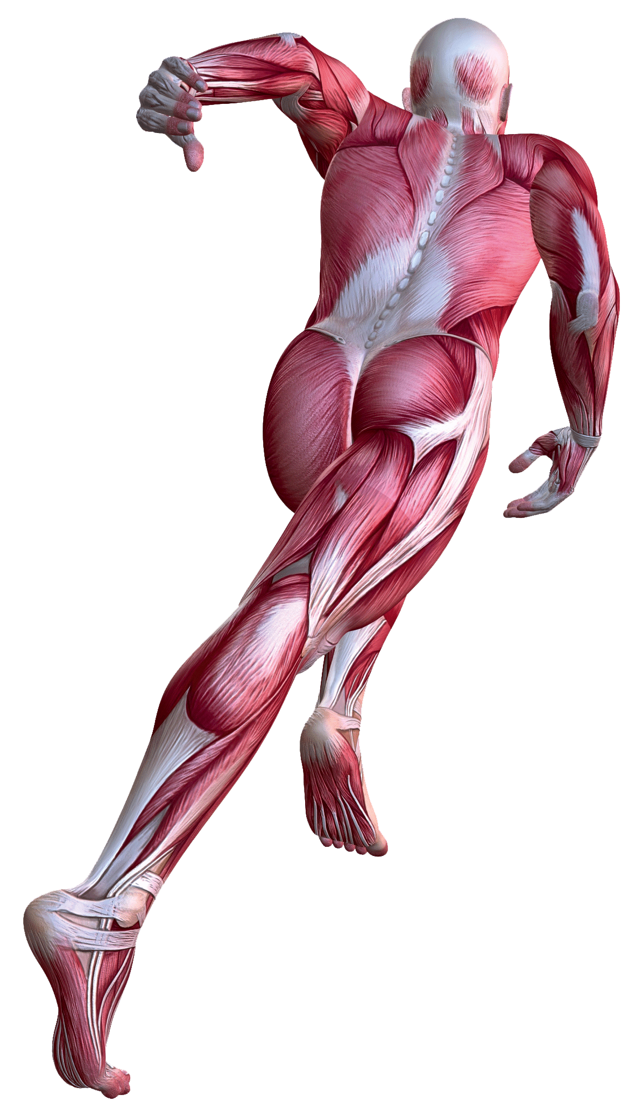
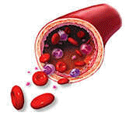
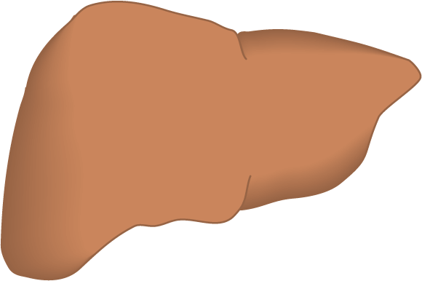
Korijev ciklus
laktat
piruvat
glukoza
laktat
glikogen
piruvat
glukoza

Slide 23
Ciklus alanina
alanin
α ketoglutarat
Alanin transaminaza
glutamat
piruvat
glukoza
alanin
α ketoglutarat
Alanin transaminaza
piruvat
glutamat
glukoza
sinteza ureje

Slide 24
MIŠIĆI
Metabolizam ugljenih hidrata
Glikoliza (’gorivo’ nakon obroka) – 20% kapaciteta, u slučaju hipoksije pet puta se ubrzava
CLK – 5-10% kapaciteta
Velika količina endogenog glikogena

Slide 25
Metabolizam masti
β oksidacija MK u ranom gladovanju, acetonskka tela pri dužem gladovanju
Metabolizam proteina i aminokiselina
Razgradnja AK sa razgranatim R (leucin, izoleucin, valin)
Alaninov ciklus
Ciklus purinskih nukleotida
Služi za nadoknađivanje međuproizvoda CLK
AMP + H₂O → IMP + NH₃
IMP + Aspartat + GTP → Adenil sukcinat + GDP + Pi
Adenil sukcinat → AMP + fumarat

Slide 26
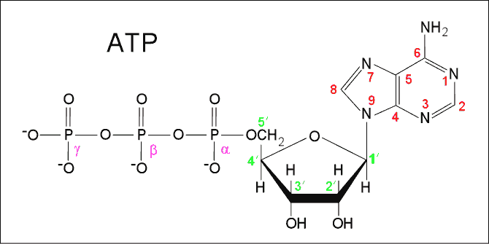

Slide 27
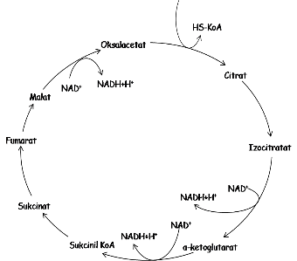
Ugljeni hidrati
Masti
Polisaharidi
Trigliceridi
Proteini
Glukoza
Aminokiseline
Glikoliza
Piruvat
β oksidacija
Acetil KoA
CLK
CO₂
NADH+H⁺
ATP
FADH₂
O₂
H₂O

